Slide 1
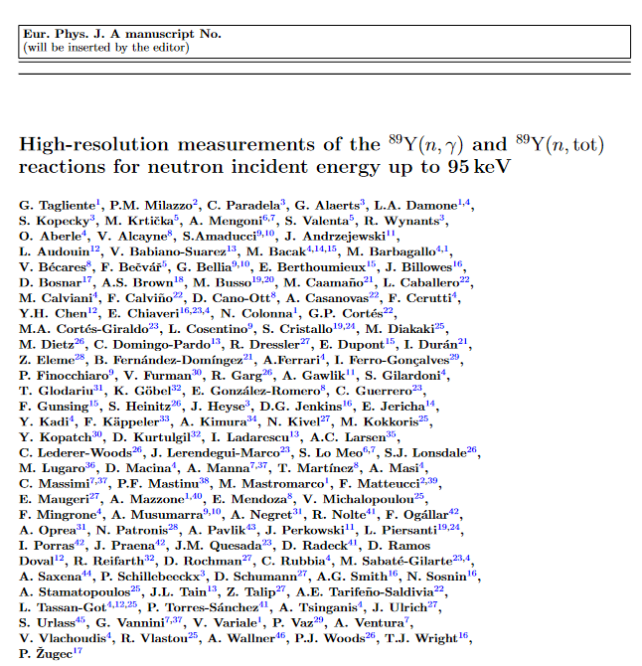
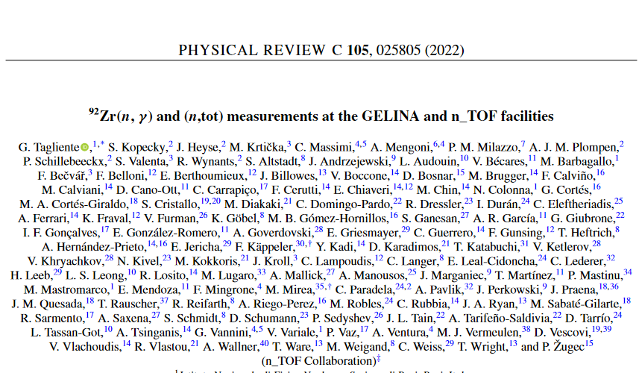
Attività 2022
⁹²Zr
⁸⁹Y

Slide 2
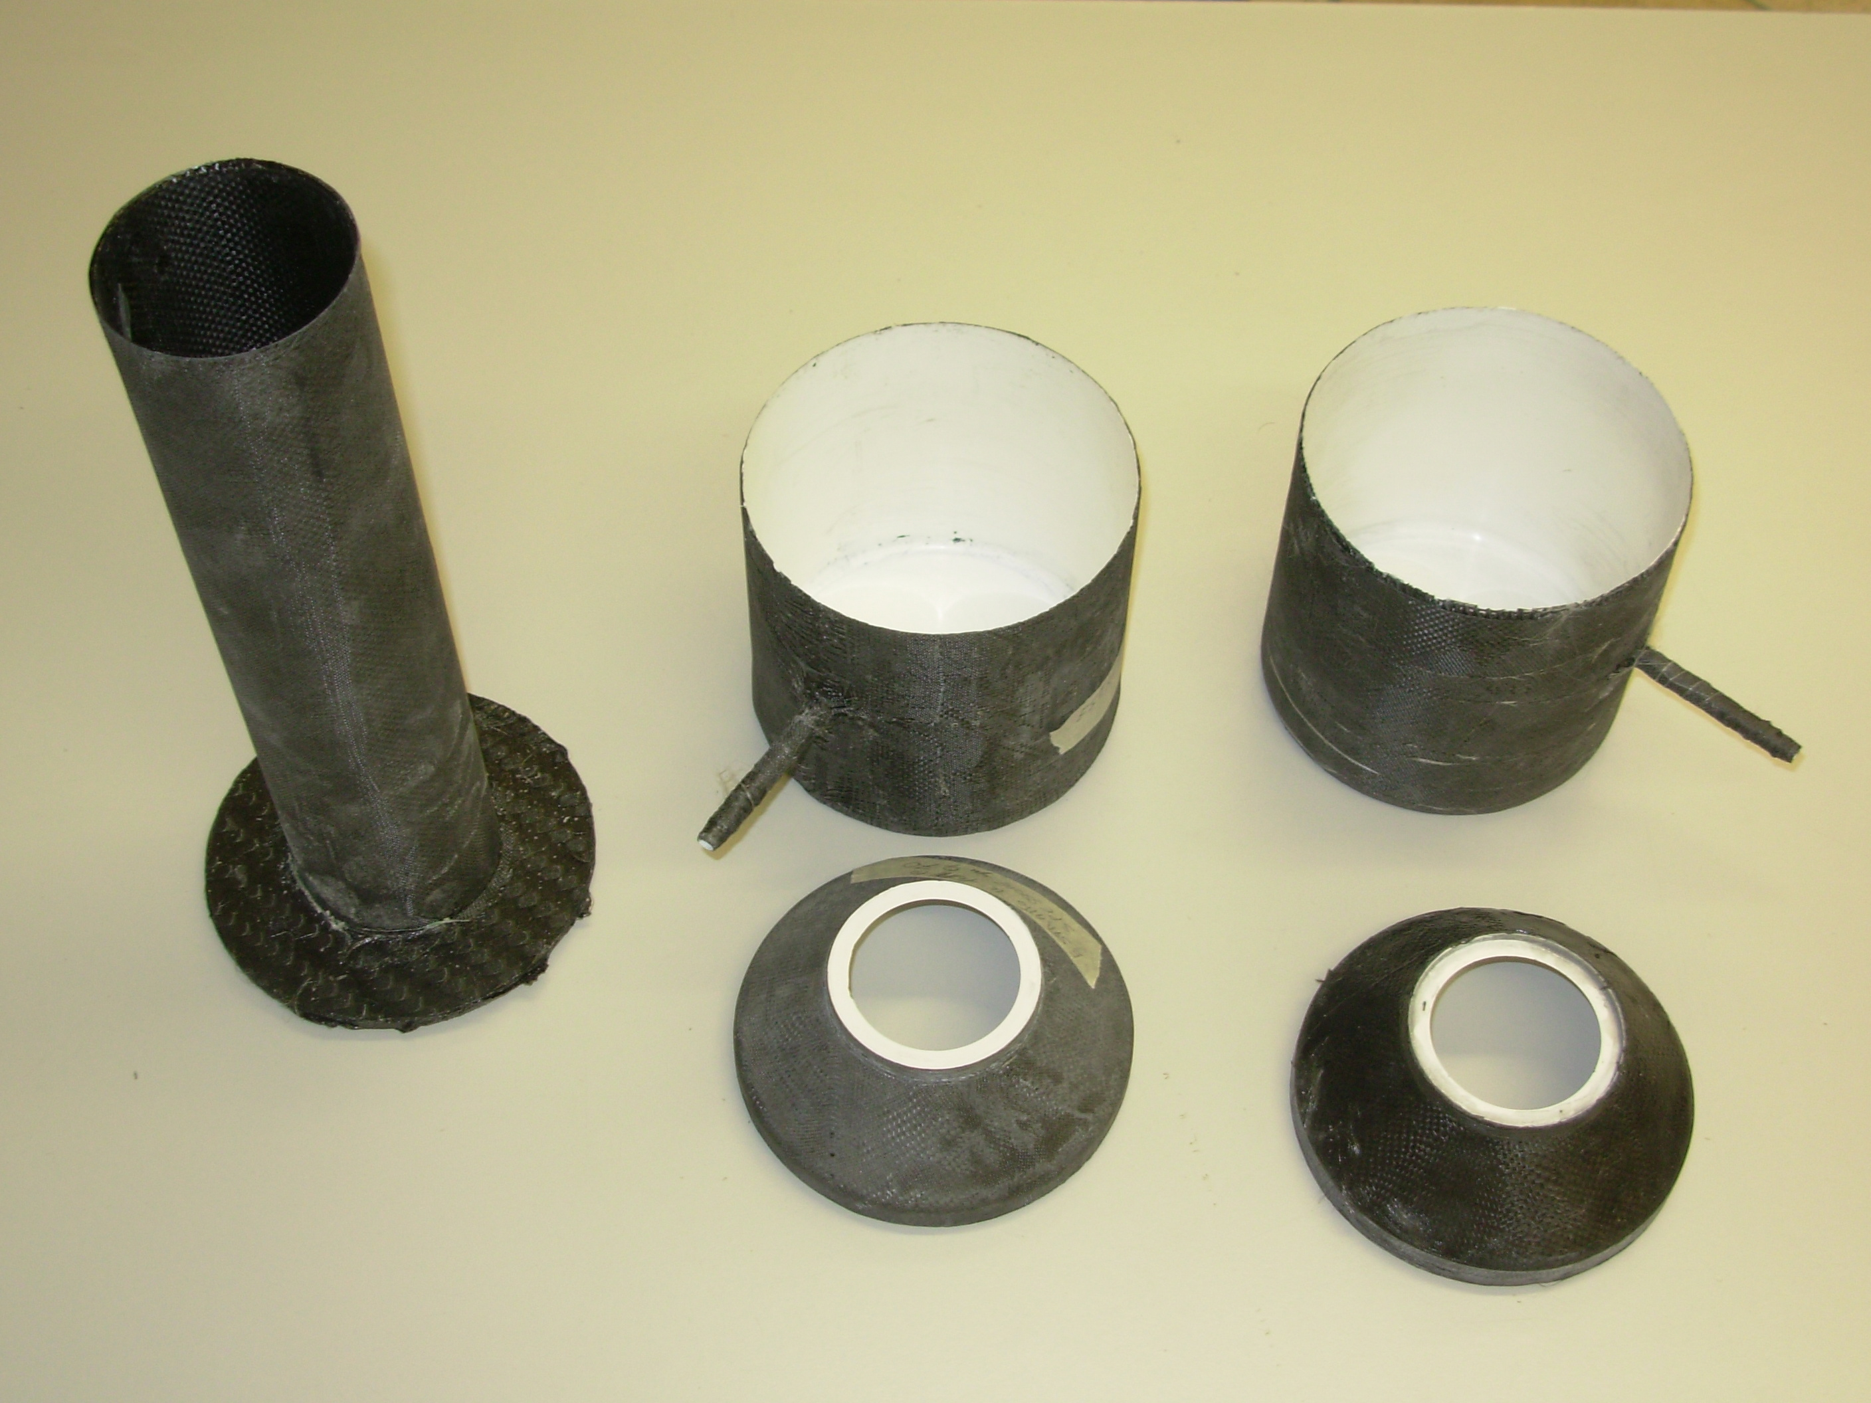
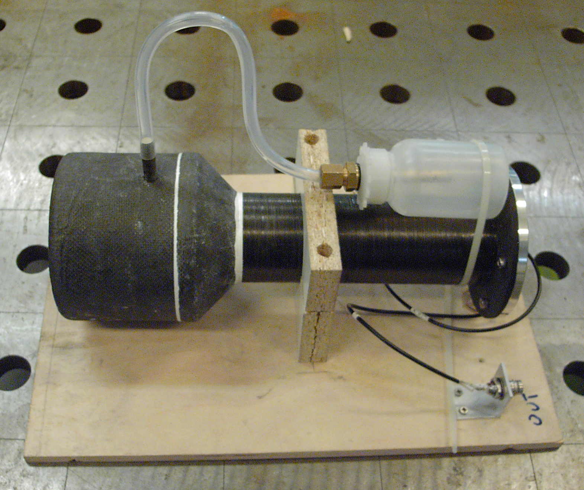
Attività 2022
^{Assemblaggio nuovi L6D6}

Slide 4
2022
Gabriele CESCUTTI 50%
Francesca MATTEUCCI 25%
PMM 100%
2023
Gabriele CESCUTTI 100%
Francesca MATTEUCCI 25%
PMM 100%
Michele SPELTA 100%
FTE 1.75 3.25

Slide 5
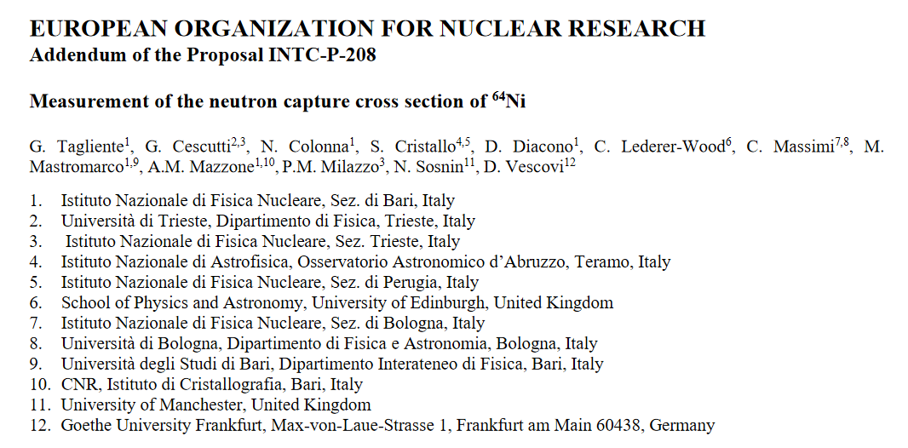
Prospettive 2023
⁶⁴Ni

Slide 6
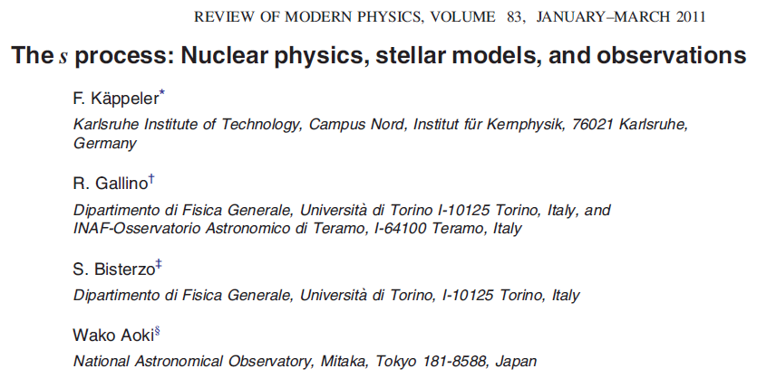
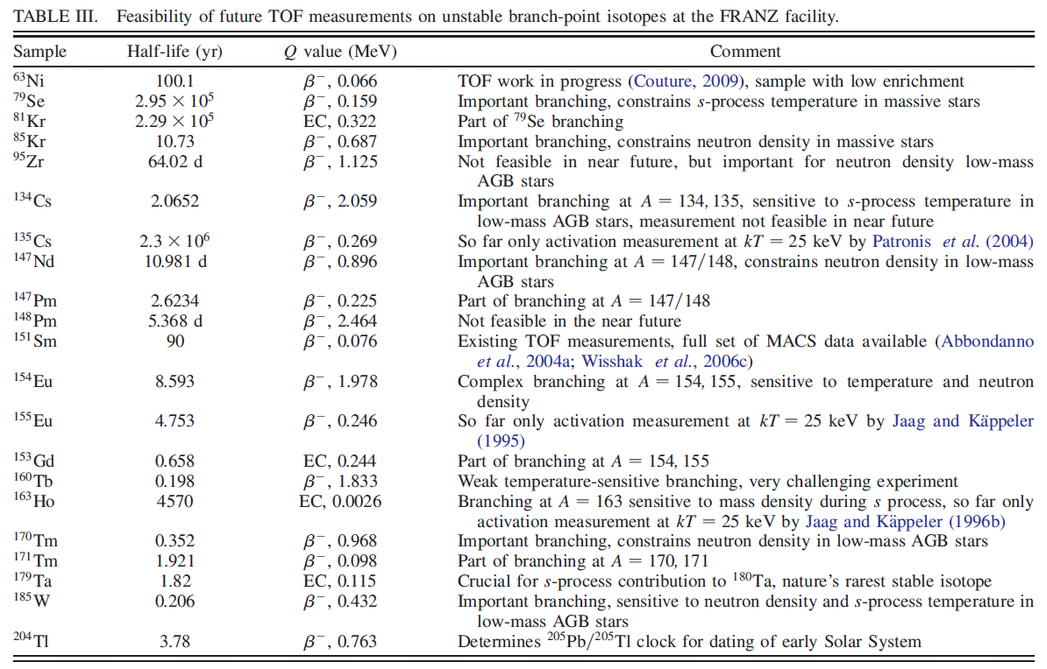
Prospettive 2023

